Slide 1
Wortschatz – Kapitel 8
Bei uns zu Hause

Slide 2
Zu Hause

Slide 3
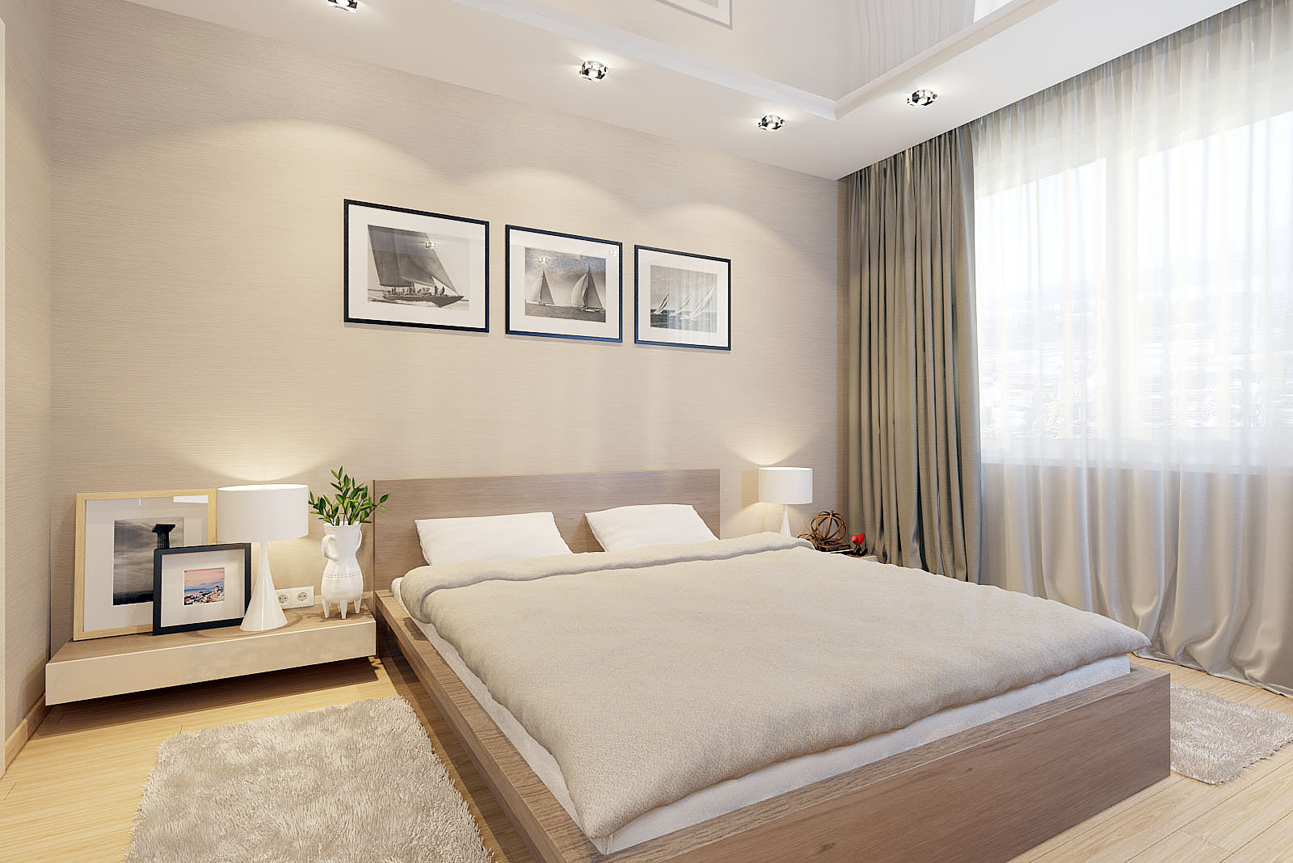
Das Zimmer, -

Slide 4
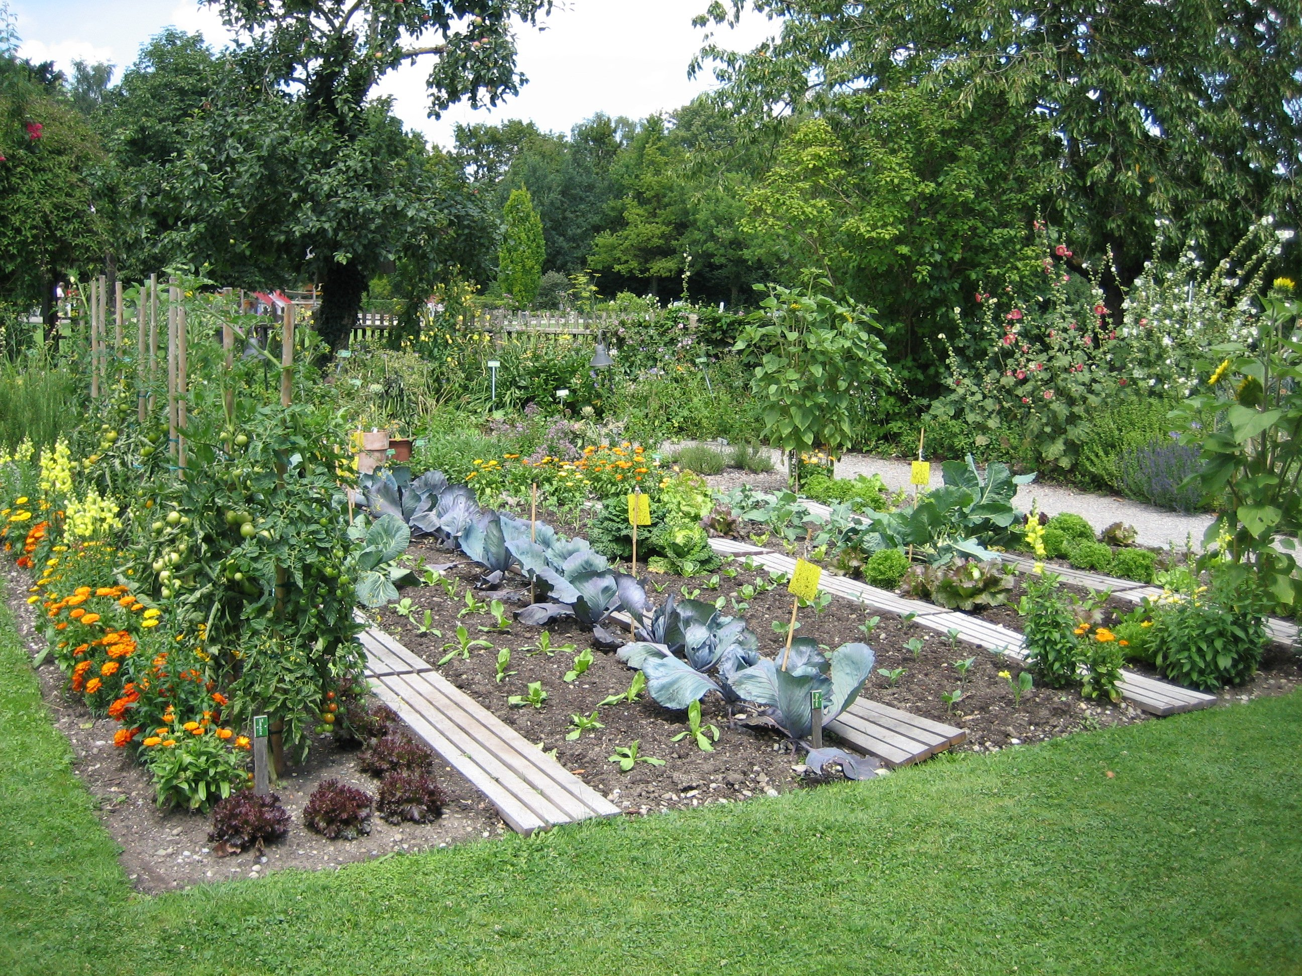
Der Garten, ¨-

Slide 5
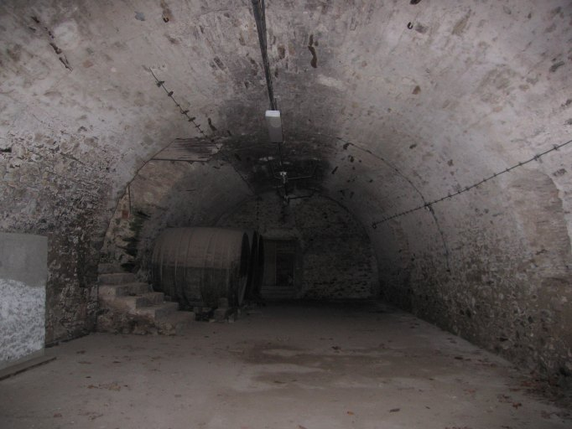
Der Keller, -

Slide 6

Der Stuhl, ¨-e

Slide 7
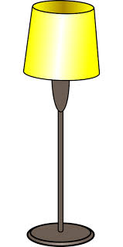
Die Lampe, -n

Slide 8
Der Lieblingsplatz, ¨-e
La place préférée
L’endroit préféré

Slide 9
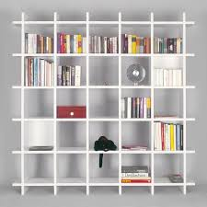
Das Regal, -e

Slide 10

Das Poster, -

Slide 11
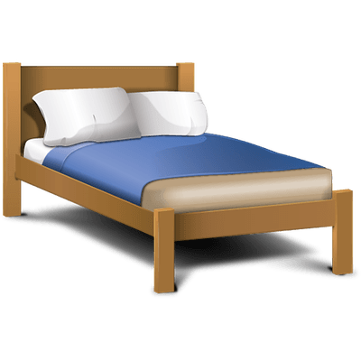
Das Bett, -en

Slide 12
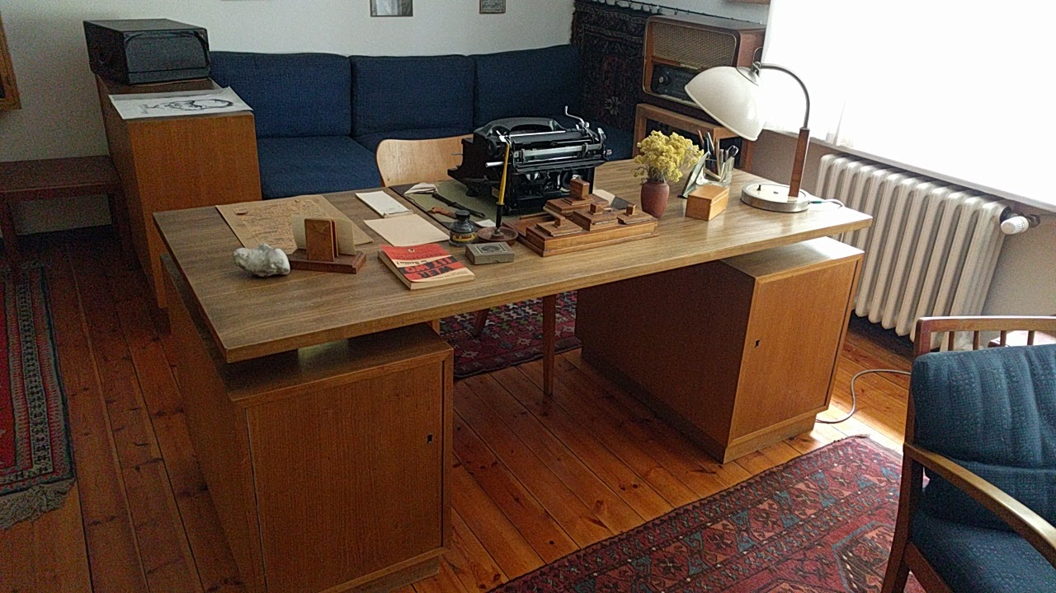
Der Schreibtisch, -e

Slide 13

Die Tür, -en

Slide 14
draussen
dehors

Slide 15
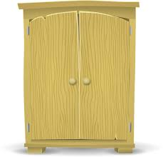
Der Schrank, ¨-e

Slide 16

Die Garderobe, -n

Slide 17
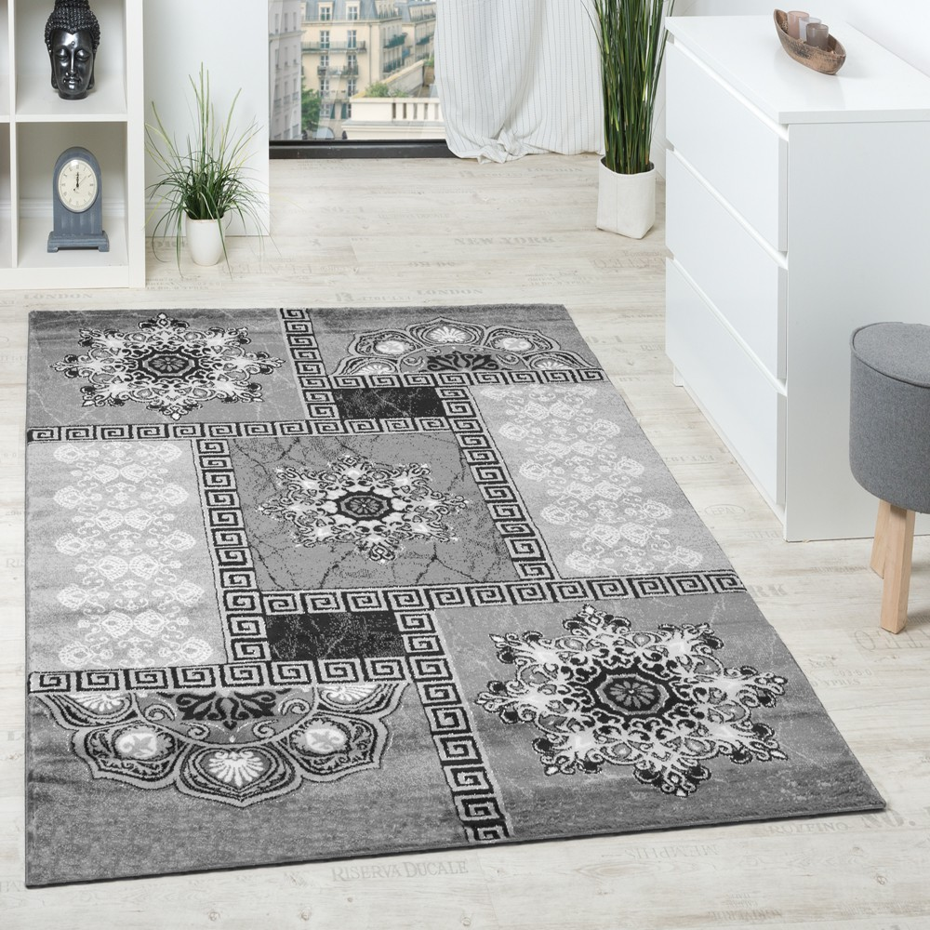
Der Teppich, -e

Slide 18
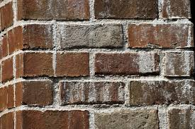
Die Wand, ¨-e

Slide 19
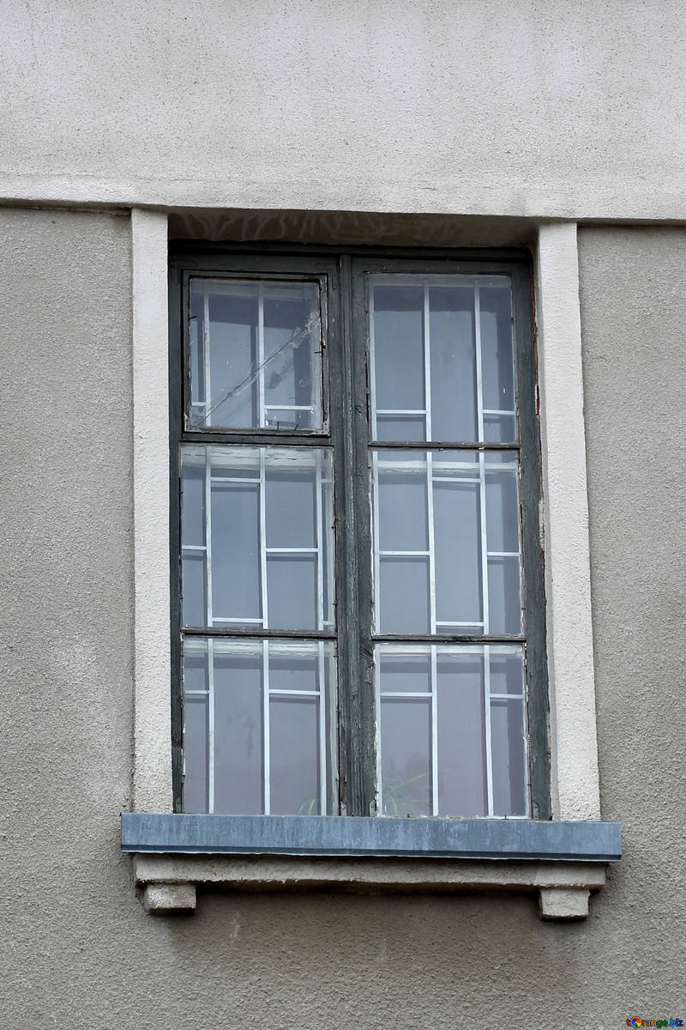
Das Fenster, -

Slide 20
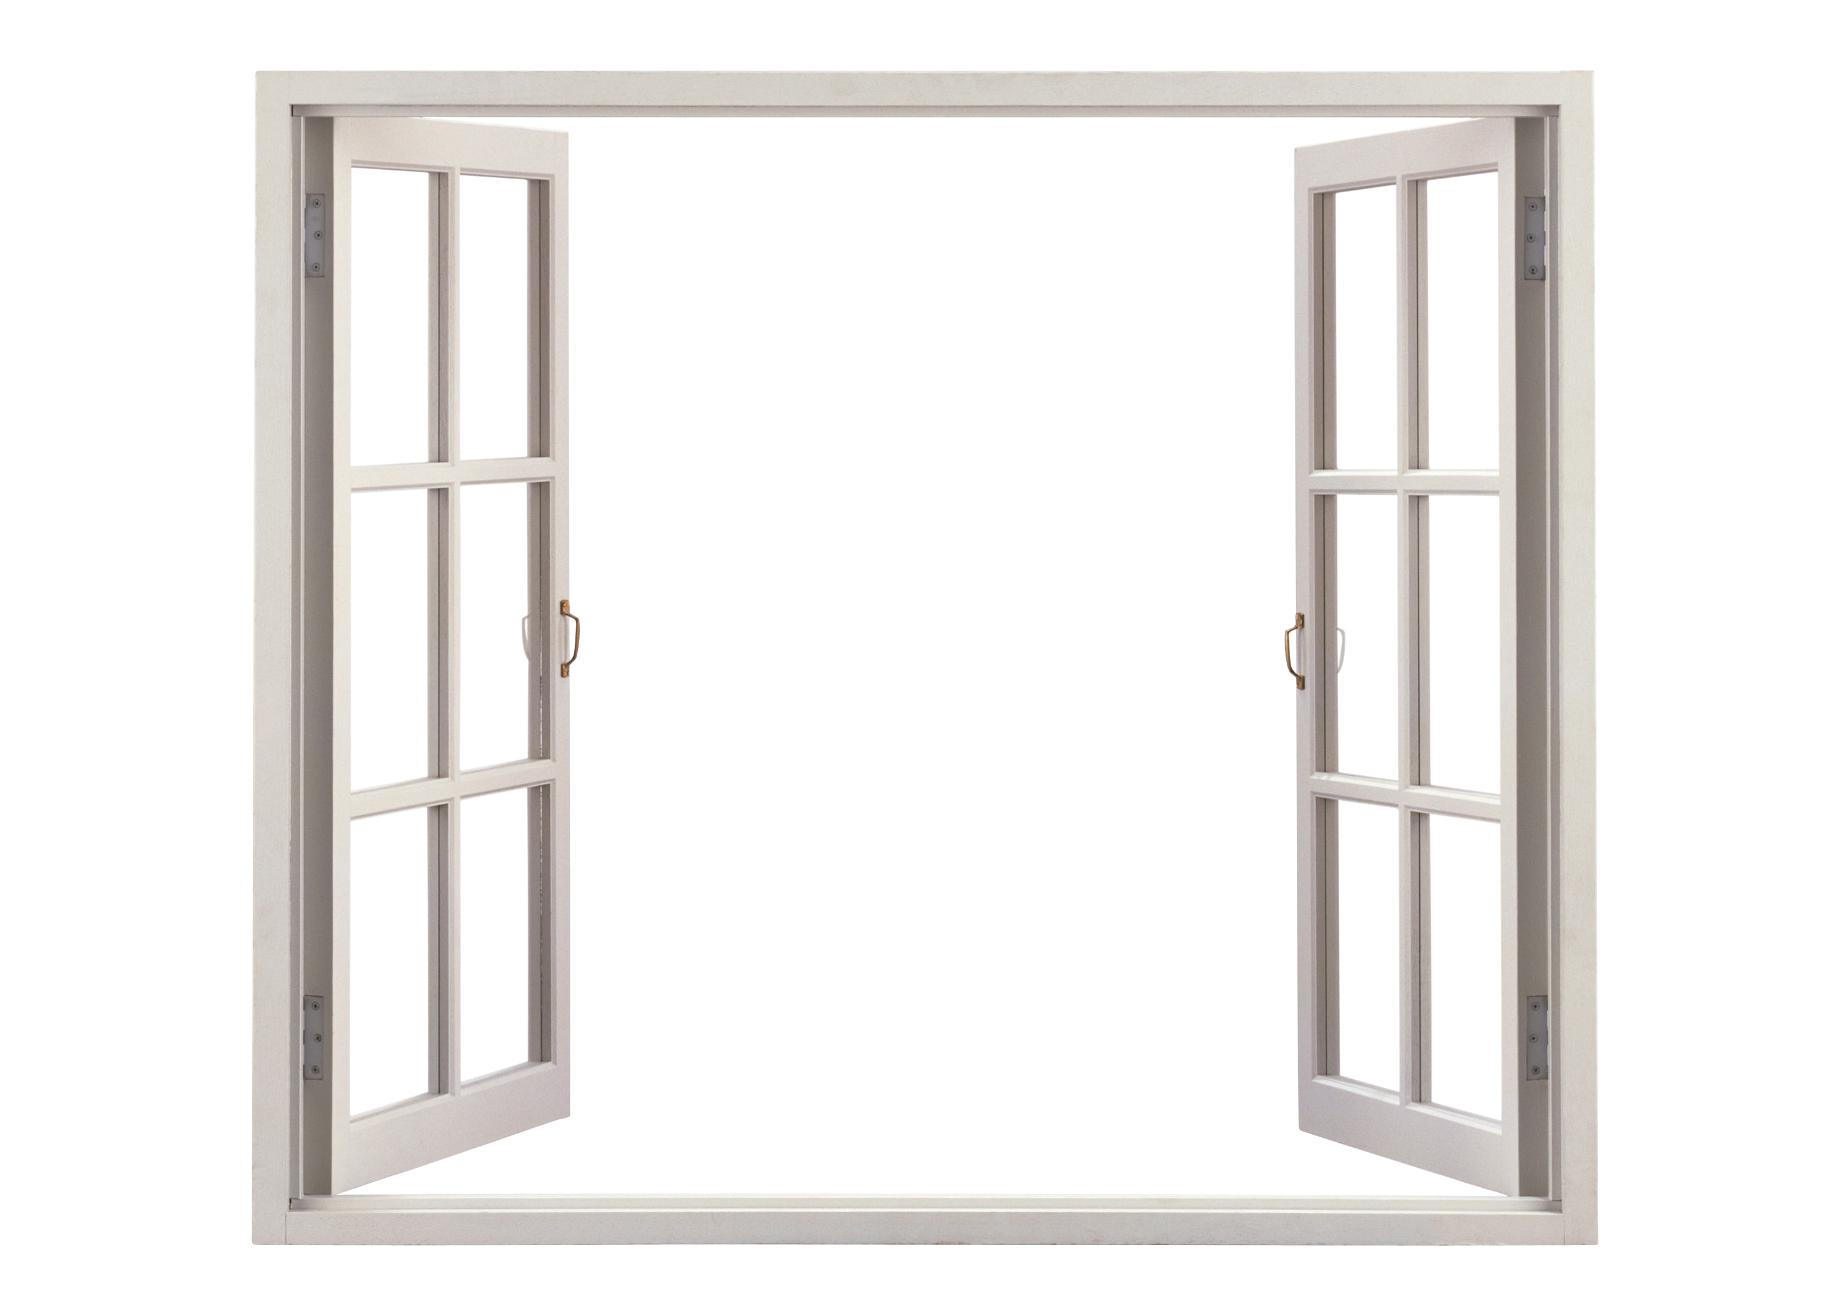
offen

Slide 21
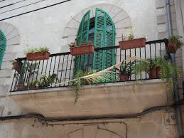
Der Balkon, -e

Slide 22

Der Papierkorb, ¨-e

Slide 23
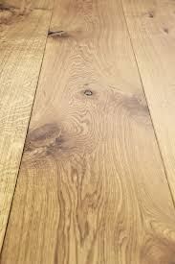
Der Boden, ¨-

Slide 24
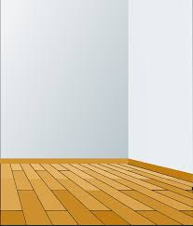
Die Ecke, -n

Slide 25
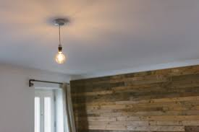
Die Decke, -n

Slide 26
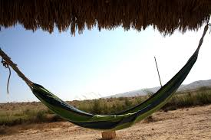
Die Hängematte, -n

Slide 27

Der Sessel, -

Slide 28
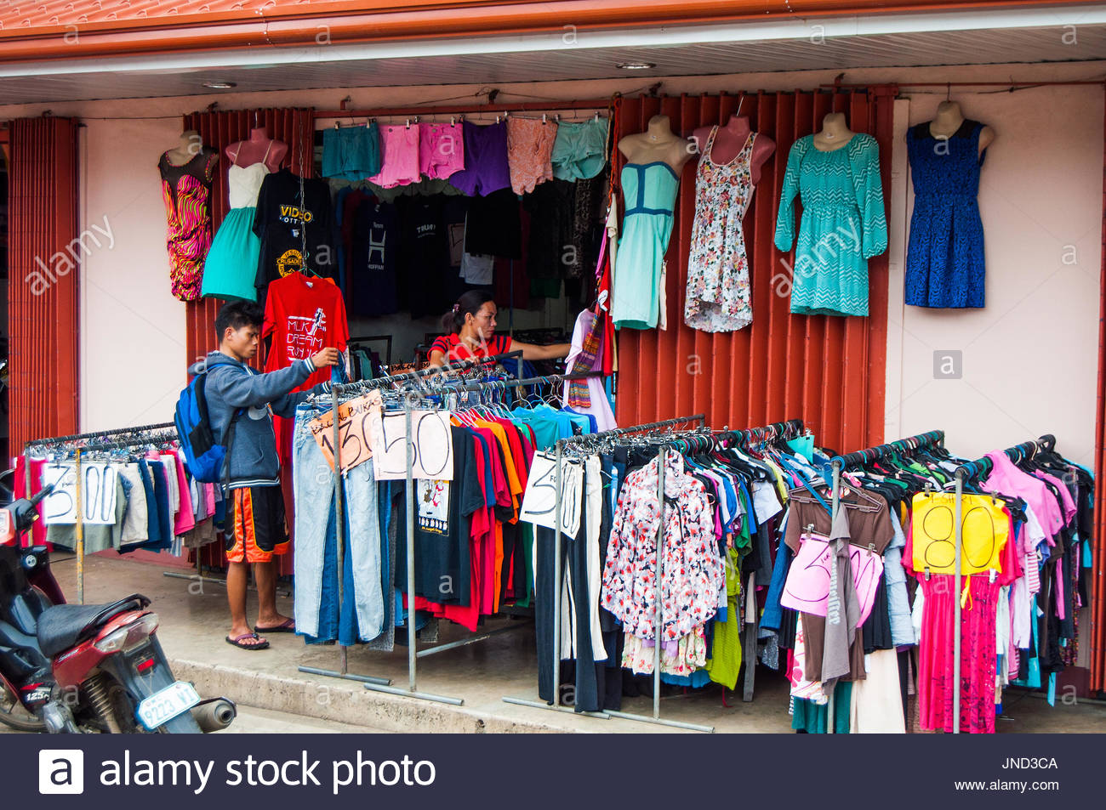
Die Klamotten (Pl.)

Slide 29

Der Laptop, -s

Slide 30

Der Ordner, -

Slide 31
Ordnung und Chaos

Slide 32
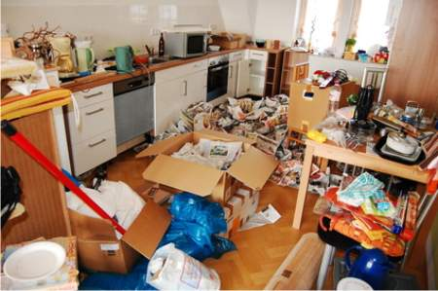
Das Chaos (Sg.)

Slide 33
gemütlich
confortable, agréable

Slide 34
aufräumen, er räumt auf
ranger

Slide 35
Die Ordnung, -en
L’ordre

Slide 36
Die Unordnung, -en
Le désordre

Slide 37
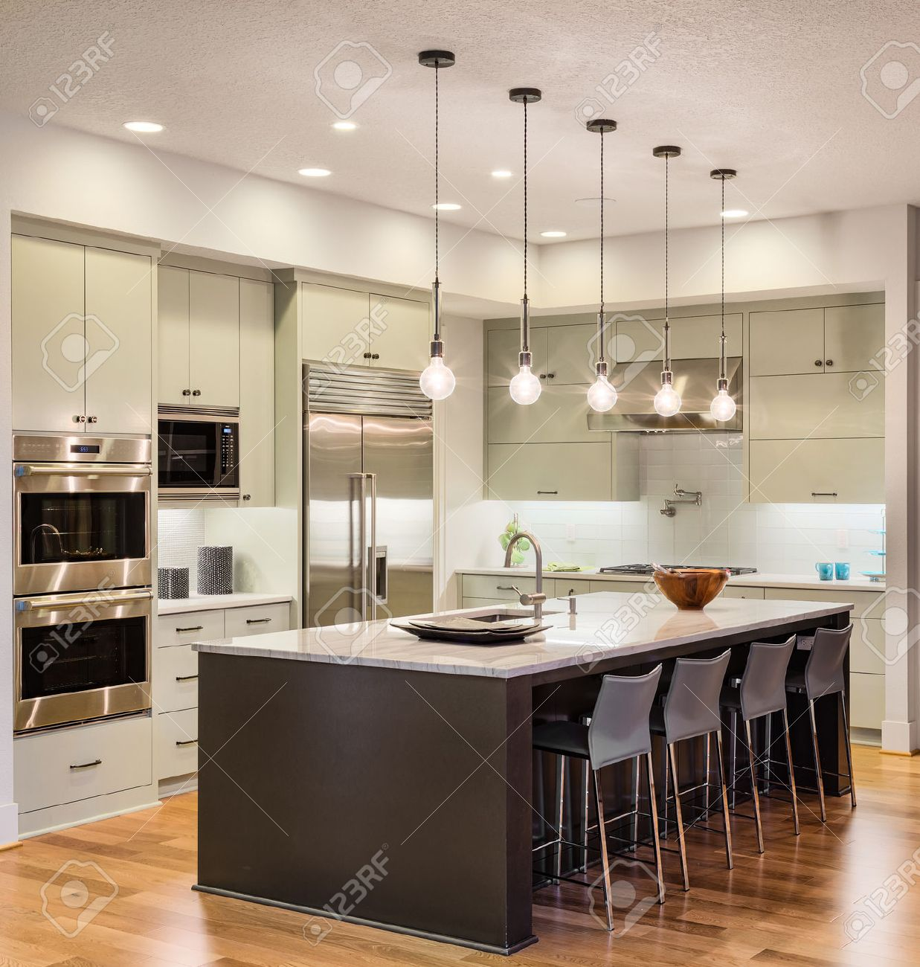
ordentlich unordentlich aufgeräumt chaotisch

Slide 38
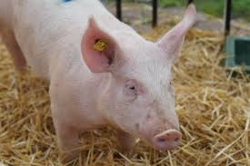
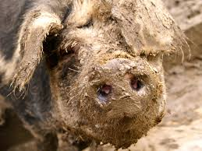
sauber schmutzig

Slide 39

nerven

Slide 40

romantisch

Slide 41
Wohnformen

Slide 42

Das Haus, ¨-er

Slide 43
Ich wohne in …
J’habite à … / je vis dans …

Slide 44
wohnen, er wohnt
habiter

Slide 45
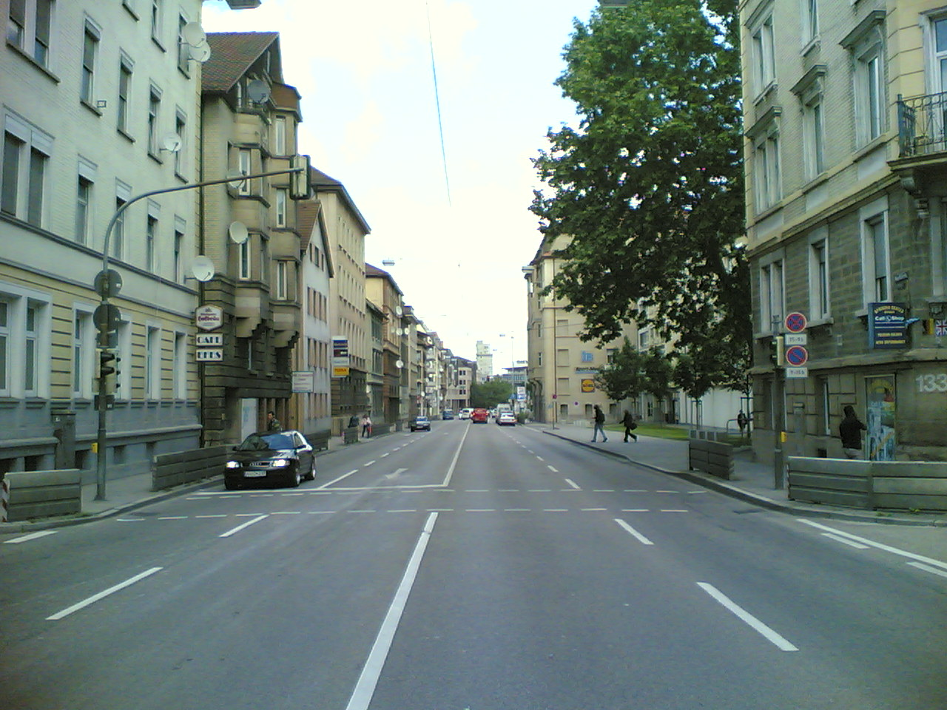
Die Strasse, -n

Slide 46
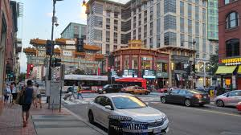
im Stadtzentrum

Slide 47
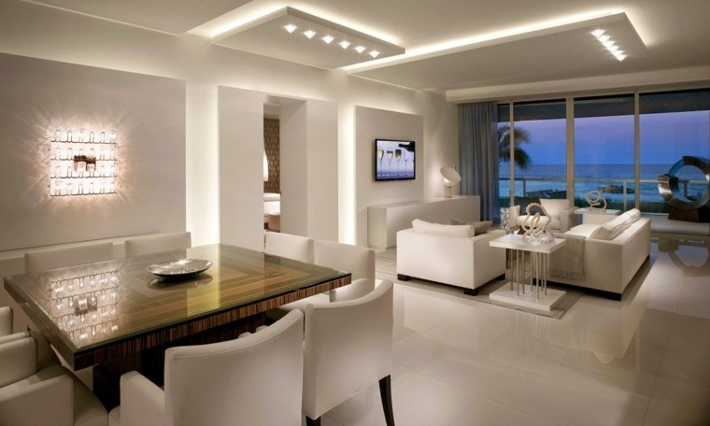
Die Wohnung, -en

Slide 48
In der Stadt
Dans la ville, en ville

Slide 49
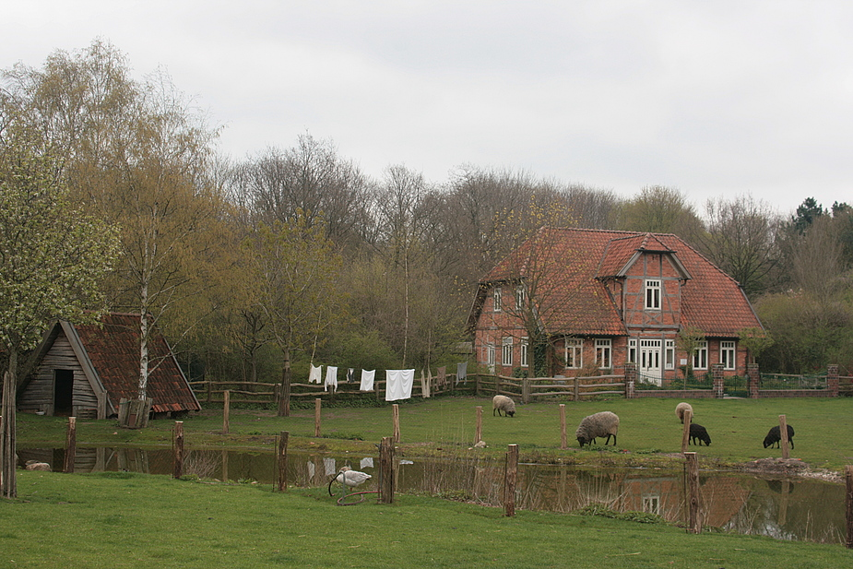
Auf dem Land

Slide 50
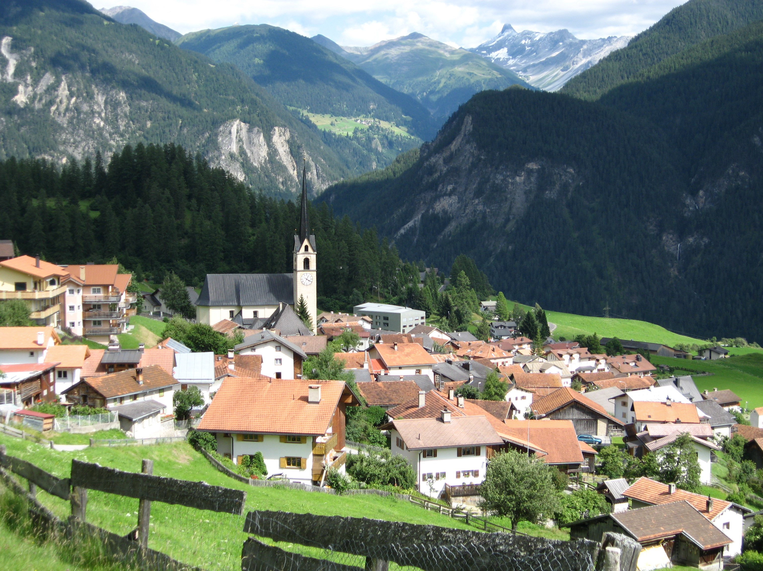
Das Dorf, - ¨er

Slide 51
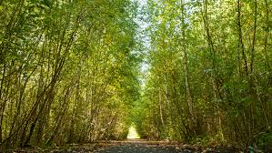
Die Natur

Slide 52
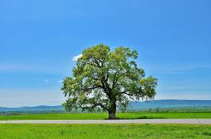
Der Baum, ¨-e

Slide 53

Die Blume, -n

Slide 54
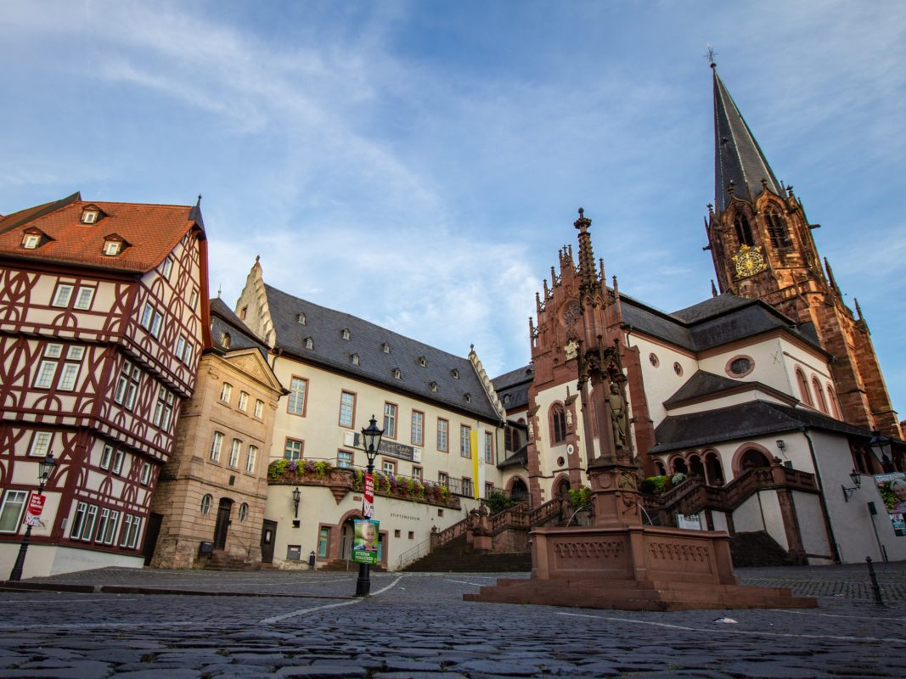
Die Altstadt, ¨-e

Slide 55
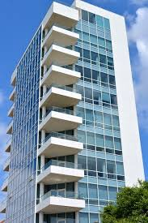
Das Hochhaus, ¨-er

Slide 56
Die Miete, -n
Le loyer

Slide 57
Der Nachbar, -n
Die Nachbarin, -nen
Le voisin
La voisine

Slide 58
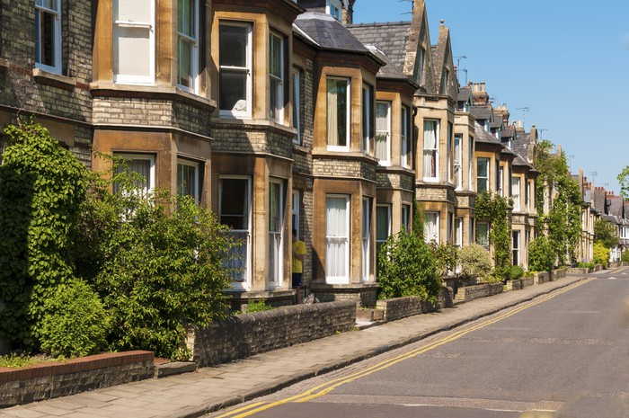
Das Reihenhaus, ¨-er

Slide 59
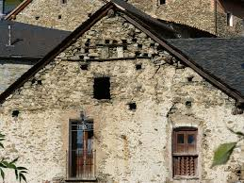
Der Altbau, die Altbauten

Slide 60
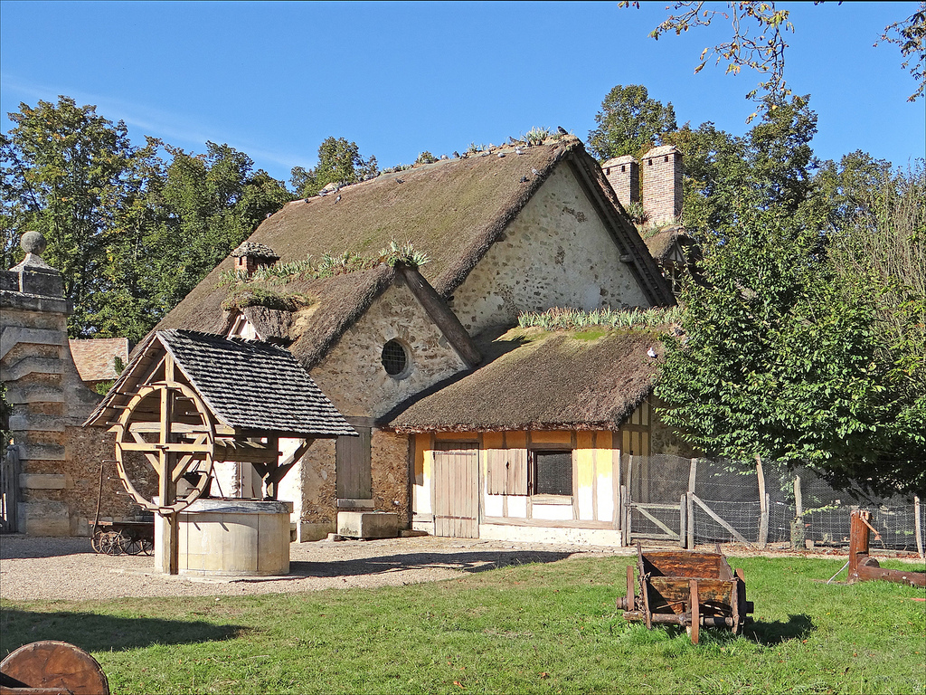
Der Bauernhof, ¨-e

Slide 61
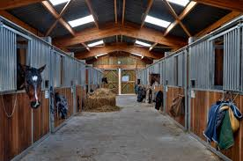
Der Stall, ¨-e

Slide 62
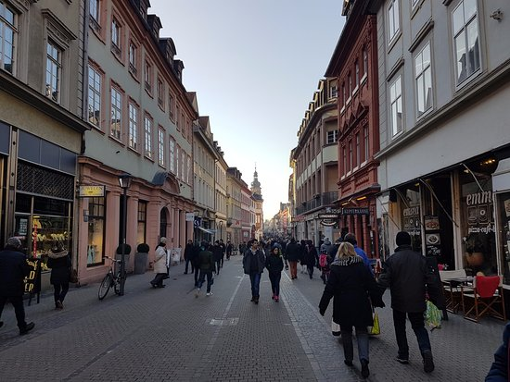
Die Hauptstrasse, -n

Slide 63
in der Nähe
à proximité

